Slide 1
ARMAMENT NUCLEAR
ArminC

Slide 2
Introducere
Arma nucleara reprezinta un dispozitiv conceput pentru a elibera energie intr-o maniera exploziva ca urmare a fisiunii nucleare, a fuziunii nucleare sau a unei combinatii dintre cele doua procese. Armele de fisiune sunt denumite in mod obisnuit bombe atomice. Armele de fuziune sunt denumite si bombe termonucleare sau, mai frecvent, bombe cu hidrogen; sunt de obicei definite ca arme nucleare in care cel putin o parte din energie este eliberata prin fuziune nucleara.

Slide 3
Principiile armelor atomice (fisiune)
Cand sunt bombardate de neutroni, anumiti izotopi de uraniu si plutoniu (si alte elemente mai grele) se vor imparti in atomi de elemente mai usoare, un proces cunoscut sub numele de fisiune nucleara. Intr-o bomba atomica sau intr-un reactor nuclear, mai intai unui numar mic de neutroni li se ofera suficienta energie pentru a se ciocni cu unii nuclei fisionabili, care la randul lor produc neutroni liberi suplimentari. O parte din acesti neutroni sunt capturati de nuclee care nu fisioneaza; altii scapa fara a fi capturati; iar restul provoaca fisiuni suplimentare.

Slide 4
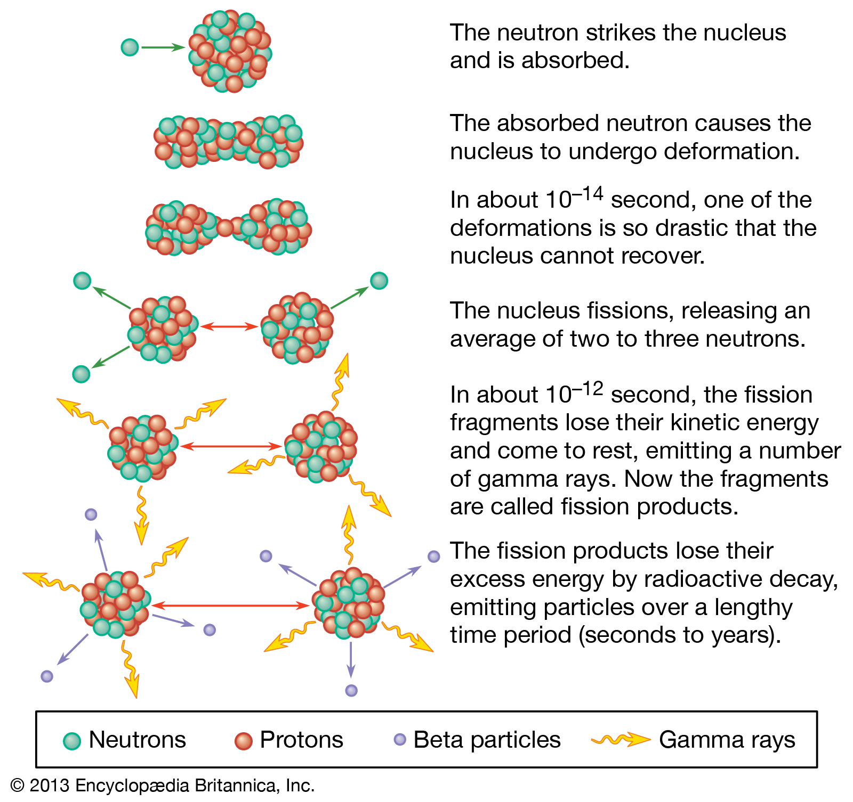
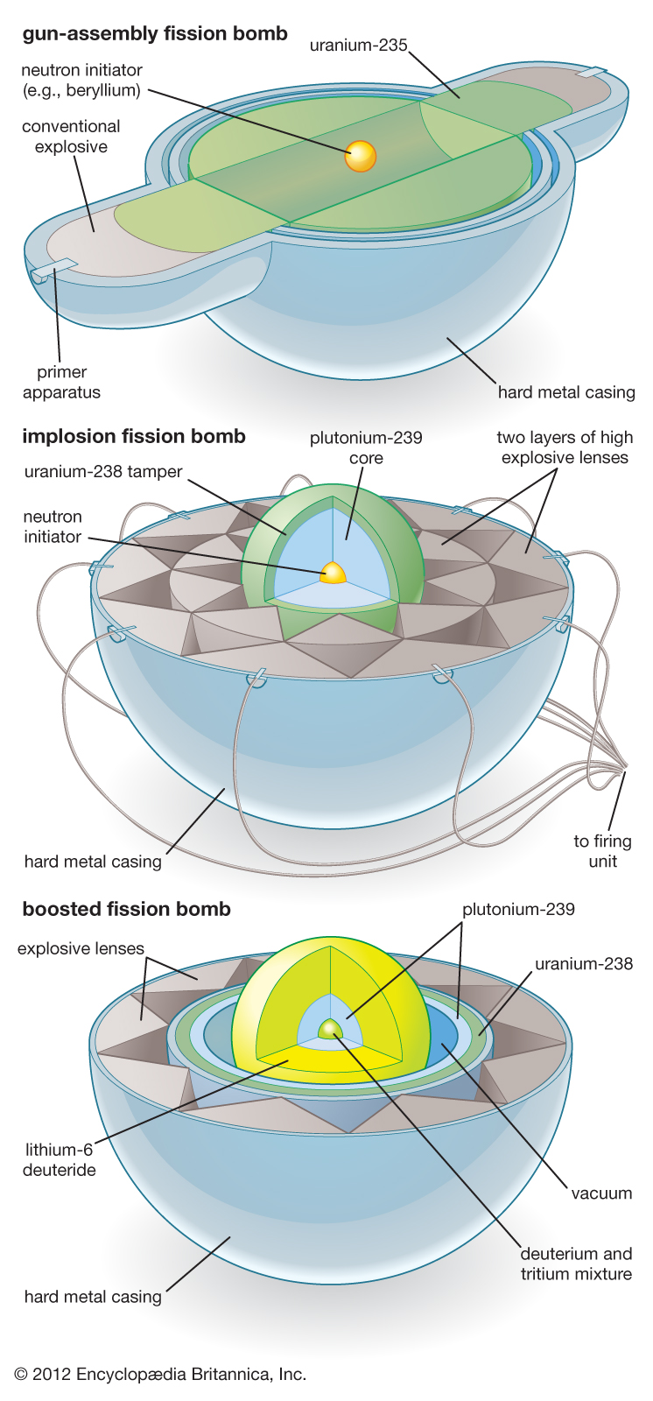

Slide 5
Principiile armelor termonucleare (fuziune)
Fuziunea nucleara este imbinarea nucleelor a doi atomi prin formarea unui singur atom mai greu. La temperaturi extrem de ridicate - in intervalul a zeci de milioane de grade - nucleele izotopilor hidrogenului (si a altor elemente usoare) se pot combina usor pentru a forma elemente mai grele si in acest proces elibereaza energie considerabila - de unde si termenul de bomba cu hidrogen. La aceste temperaturi, energia cinetica a nucleelor este suficienta pentru a depasi forta de respingere electrostatica pe distante lungi intre ele, astfel incat nucleele sa se poata apropia suficient de mult pentru ca forta puternica cu raza mai scurta sa o atraga si sa fuzioneze nucleele - de unde termenul termonuclear. In armele termonucleare, temperaturile si densitatea necesara a materialelor de fuziune sunt realizate cu o explozie de fisiune.

Slide 6
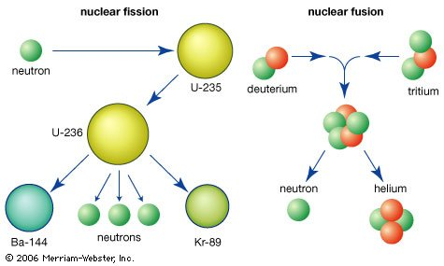
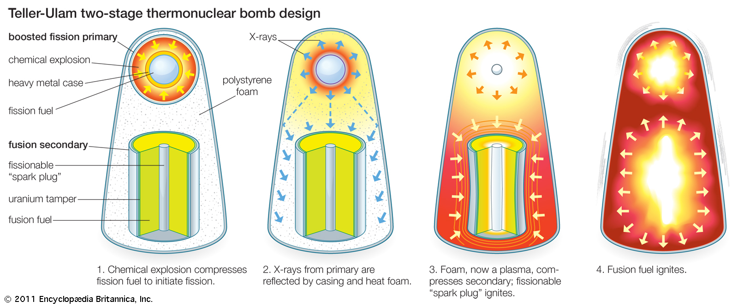

Slide 7
Efectele armelor nucleare
Armele nucleare sunt fundamental diferite de armele conventionale din cauza cantitatii mari de energie exploziva pe care o pot elibera si a tipurilor de efecte pe care le produc, cum ar fi temperaturile ridicate si radiatiile.
Explozie
Extinderea gazelor intens de fierbinti la presiuni extrem de mari intr-o minge de foc nucleara genereaza o unda de soc care se extinde spre exterior cu viteza mare.

Slide 8
Radiatie termala
De obicei, aproximativ 35% din randamentul total de energie al unei explozii de aer este emis ca radiatie termica - lumina si caldura capabile sa provoace arsuri ale pielii si leziuni la ochi si sa declanseze incendii alea materialelor combustibile la distante considerabile. Unda de soc, care soseste mai tarziu, poate raspandi incendiile. Daca focurile individuale sunt suficient de extinse, se pot uni intr-un foc de masa cunoscut sub numele de furtuna de foc, generand o singura coloana convectiva de gaze fierbinti in crestere, care aspira aer proaspat din periferie. Vanturile care se grabesc spre interior si temperaturile extrem de ridicate generate intr-o furtuna de foc consuma practic tot ce inseamna combustibil.

Slide 9
Radiatie initiala si reziduala
Radiatia initiala, cunoscuta si sub numele de radiatie prompta, consta in raze gamma si neutroni produsi la un minut de la detonare si pot produce efecte nocive asupra organismelor vii, un pericol care persista pe distante considerabile datorita capacitatii lor de a patrunde in majoritatea structurilor. Radiatia reziduala este definita ca radiatia emisa la mai mult de un minut dupa detonare. Daca explozia de fisiune este o explozie de aer, radiatia reziduala va proveni in principal din resturile armei. Daca explozia se afla pe suprafata sau in apropierea acesteia, solul, apa si alte materiale din vecinatate vor fi aspirate in sus de norul in crestere, provocand caderi timpurii (locale) si intarziate (la nivel mondial).
Puls electromagnetic
Un impuls electromagnetic nuclear (EMP) este radiatia electromagnetica care variaza in timp, rezultata dintr-o explozie nucleara - distruge practic toate dispozitivele electronice si transformatoarele electrice.

Slide 10
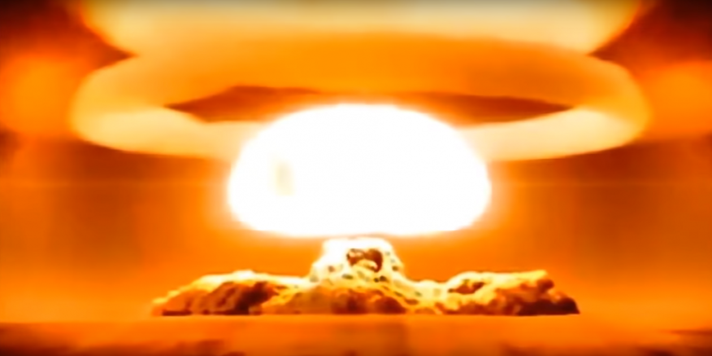
TSAR BOMBA

